Slide 1


Slide 2
11장 물리적 설계

Slide 3
“X에서 Y로 함수적 종속성이 있다.”
X → Y
11.1 물리적 설계
물리적 설계
논리적 설계에서 얻은 관계형 데이터베이스 스키마를 사용하고 있거나 사용하고자 하는 데이터베이스 관리 시스템의 특성에 맞게 데이터베이스 내의 객체들을 생성하고 정의하며, 좀 더 효율적인 물리적 데이터 모델로 만든다.

Slide 4
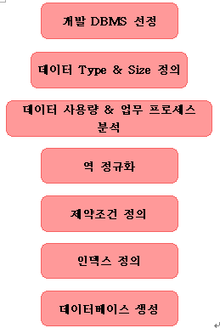
“X에서 Y로 함수적 종속성이 있다.”
X → Y
11.1 물리적 설계
그림 11-1 물리적 설계 단계(Ch11-001)

Slide 5
“X에서 Y로 함수적 종속성이 있다.”
X → Y
11.2 인덱스(Index)
인덱스
내 레코드에 빠르고 쉽게 접근하여 원하는 데이터를 찾도록 도와주는 데이터베이스의 객체 중 하나
정렬된 데이터의 키 값과 해당 키의 주소 정보를 이용
크게 단일 단계 인덱스, 다단계 인덱스로 나눈다

Slide 6
“X에서 Y로 함수적 종속성이 있다.”
X → Y
11.2 인덱스(Index)
인덱스 설계 조건
6블록 이상의 테이블에 적용한다.
(1block=4k 또는 8k
접근하는 데이터의 양을 고려해야 한다.

Slide 7
“X에서 Y로 함수적 종속성이 있다.”
X → Y
11.2 인덱스(Index)
단일 단계 인덱스
기본 인덱스, 클러스터링 인덱스, 보조 인덱스 등이 있다.

Slide 8
“X에서 Y로 함수적 종속성이 있다.”
X → Y
11.2 인덱스(Index)
기본 인덱스
탐색 키가 데이터 파일의 기본키(Primary Key)인 인덱스
인덱스는 (탐색 키, 포인터) 쌍의 집합

Slide 9
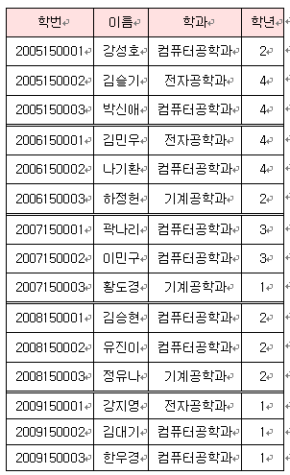
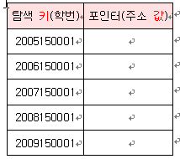
“X에서 Y로 함수적 종속성이 있다.”
X → Y
11.2 인덱스(Index)
기본 인덱스
희소 인덱스
밀집 인덱스
그림 11-3
기본 인덱스 구조(Ch11-003)

Slide 10
“X에서 Y로 함수적 종속성이 있다.”
X → Y
11.2 인덱스(Index)
클러스터링 인덱스
키가 아닌 특정 필드 값을 정렬해서 그 값을 탐색 키로 이용
관련된 데이터가 일반적으로 동시에 함께 사용된다는 특징을 이용

Slide 11
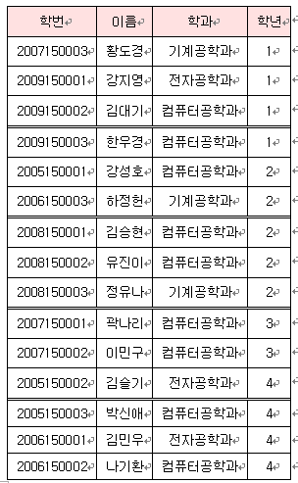
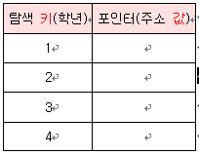
“X에서 Y로 함수적 종속성이 있다.”
X → Y
11.2 인덱스(Index)
클러스터링 인덱스
그림 11-4
클러스터링 인덱스 구조(Ch11-004)

Slide 12
“X에서 Y로 함수적 종속성이 있다.”
X → Y
11.2 인덱스(Index)
보조 인덱스
넌클러스터링(Non-clustering) 인덱스
정렬되지 않은 데이터 파일을 탐색 키의 값으로 가진다

Slide 13
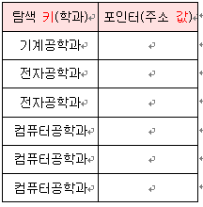
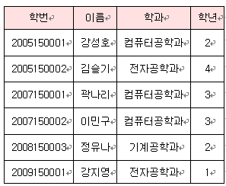
“X에서 Y로 함수적 종속성이 있다.”
X → Y
11.2 인덱스(Index)
보조 인덱스
그림 11-5
보조 인덱스 구조(Ch11-005)>

Slide 14
“X에서 Y로 함수적 종속성이 있다.”
X → Y
11.2 인덱스(Index)
다단계 인덱스
여러 개의 인덱스를 가지고 원하는 파일을 탐색하는 방법
단일 단계 인덱스를 하나의 파일로 간주하고 이에 대해 다시 인덱스를 정의하는 것
마스터 인덱스(Master Index)
: 가장 상위 단계의 인덱스

Slide 15
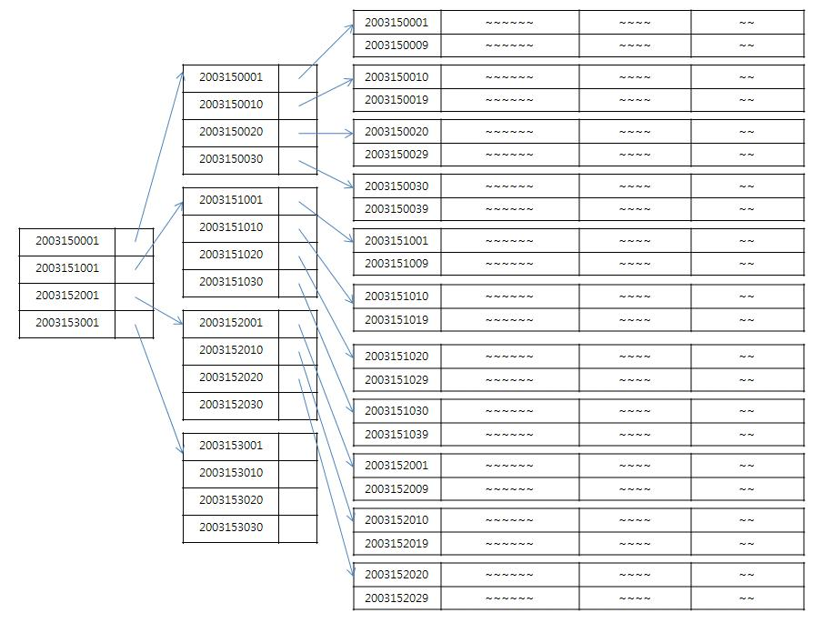
“X에서 Y로 함수적 종속성이 있다.”
X → Y
11.2 인덱스(Index)
다단계 인덱스
그림 11-6
다단계 인덱스 구조(Ch11-006)>

Slide 16
“X에서 Y로 함수적 종속성이 있다.”
X → Y
11.2 인덱스(Index)
B-tree 인덱스
관계형 데이터베이스에서 사용되는 가장 일반적인 인덱스
탐색 트리에서 트리를 항상 균형 잡힌 형태로 유지해야한다

Slide 17
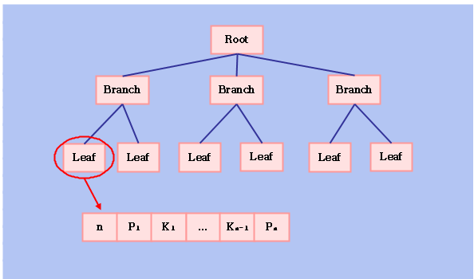
“X에서 Y로 함수적 종속성이 있다.”
X → Y
11.2 인덱스(Index)
B-tree 인덱스
그림 11-7
B-tree 인덱스 구조(Ch11-007)

Slide 18
“X에서 Y로 함수적 종속성이 있다.”
X → Y
11.2 인덱스(Index)
B-tree 인덱스(차수가 n일 경우)
루트 노드는 리프 노드가 아닌 이상 적어도 두 개의 서브 트리를 갖는다.
루트 노드와 리프 노드를 제외한 각 노드는 최소 n/2개의 포인터를 갖는다. 적어도 n/2-1개의 키 값을 갖는다.
모든 리프 노드는 같은 수준에 있다.
한 노드 안에 있는 키 값은 오름차순을 유지한다.

Slide 19
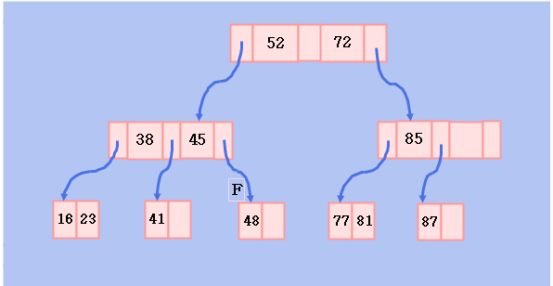
“X에서 Y로 함수적 종속성이 있다.”
X → Y
11.2 인덱스(Index)
B-tree 인덱스
그림 11-8
B-tree 인덱스 예(Ch11-008)

Slide 20
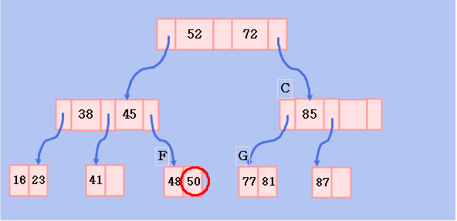
“X에서 Y로 함수적 종속성이 있다.”
X → Y
11.2 인덱스(Index)
B-tree 인덱스
그림 11-9
키 값 50이 삽입된 경우(Ch11-009)>

Slide 21
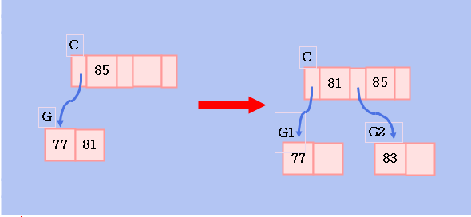
“X에서 Y로 함수적 종속성이 있다.”
X → Y
11.2 인덱스(Index)
B-tree 인덱스
그림 11-10
키 값 83이 삽입된 경우 - 노드 나누기(Ch11-010)>

Slide 22
“X에서 Y로 함수적 종속성이 있다.”
X → Y
11.3 역정규화(Denomalization)
역정규화(Denomalization)
시스템 성능을 고려하여 기존 설계를 재구성하는 것
정규화에 위배되는 행위
테이블의 재구성

Slide 23
“X에서 Y로 함수적 종속성이 있다.”
X → Y
11.3 역정규화(Denomalization)
칼럼 역정규화(데이터 중복)
테이블 간의 조인을 줄이고자 데이터의 중복을 허용하는 방법

Slide 24
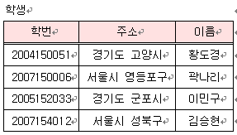
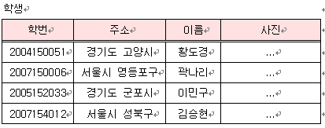
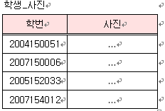
“X에서 Y로 함수적 종속성이 있다.”
X → Y
11.3 역정규화(Denomalization)
테이블 분리
테이블 하나를 여러 테이블로 분리하는 방법
표 11-3
표 11-4

Slide 25
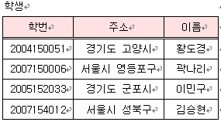
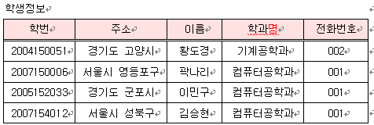
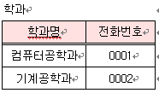
“X에서 Y로 함수적 종속성이 있다.”
X → Y
11.3 역정규화(Denomalization)
테이블 통합
정규화를 해서 나눈 테이블을 다시 하나의 테이블로 통합하는 작업
표 11-1 조인 연산이 필요한 경우
표 11-5

Slide 26
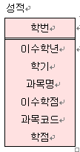
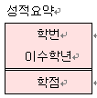
“X에서 Y로 함수적 종속성이 있다.”
X → Y
11.3 역정규화(Denomalization)
요약 테이블 생성
논리적 결합 작업으로 시스템의 성능이 저하되는 단점을 개선하려고 생성
표 11-6
표 11-7

